Slide 1




Notes:
SIGMAPHI PRESENTATION - JUNE 2001

Slide 2
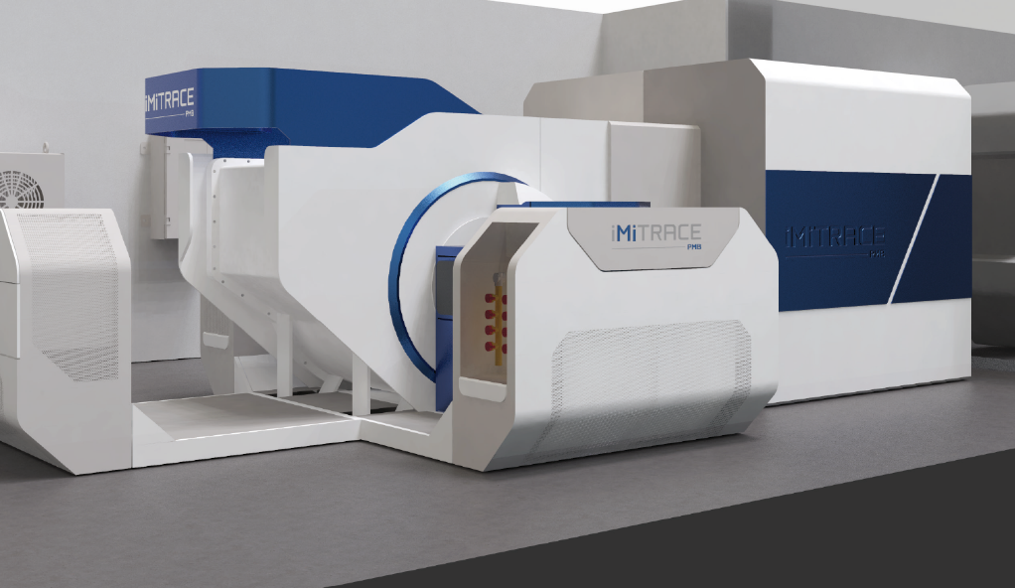
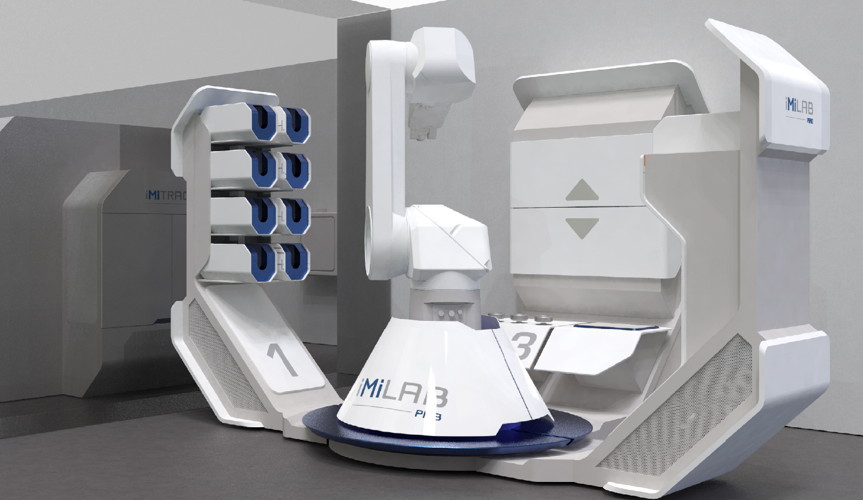
Cyclotron compact 12 MeV supraconducteur “hélium free” (iMiTRACE)
Module de radiochimie robotisée (iMiLAB)
Production d’une large gamme de radio pharmaceutiques à partir des radio isotopes Carbon-11, Fluor-18 and Gallium-68 pour l’imagerie moléculaire TEP
Salle de seulement 32 m²
Dose unique produite “in situ” pour l’imagerie personnalisée
Notes:
SIGMAPHI PRESENTATION - JUNE 2001
Le projet LOTUS est un projet de collaboration recherche / industrie soutenu par BPI France et les pôles de compétitivité MEDICEN et EUROBIOMED. L’objectif de ce projet est de développer un système innovant de production de radiopharmaceutiques « à la demande » pour l’imagerie moléculaire TEP. Ce système très compact et fortement automatisé offre une alternative aux grands centres régionaux de production de radiopharmaceutiques en proposant une installation in situ au sein même des centres de recherche et des hôpitaux. L’utilisation de radioisotopes à courtes demi vie, particulièrement le fluor-18 et le carbone-11, devient ainsi possible et ouvre l’accès à une imagerie moléculaire personnalisée pour des applications principalement en oncologie, neurologie et cardiologie. Ce projet est porté par la société PMB en partenariat avec la société SIGMAPHI et le CEA. Le premier système, commercialement dénommé iMiGiNE, a été installé en Mai 2021 au centre Nancyclotep, à Nancy, par la société PMB. Ce système combine un cyclotron supraconducteur « cryogen free » de 12 MeV et un module de radiochimie robotisé. Cette présentation décrit la fabrication et les tests de l’aimant supraconducteur réalisé par la société SIGMAPHI pour le cyclotron du système iMiGINE de PMB.
Protons, 50 micro A
Automatisé (changeur de cible, contrôle qualité, distribution des seringues)
Poids total avec blindage 17 tonnes

Slide 3
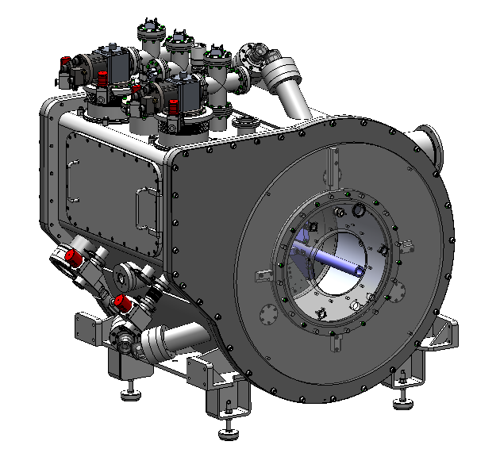
Diamètre utile: 514 mm
Champ au centre avec les secteurs fers: 2.35 T
Cryogen Free
Dimensions compactes
Notes:
SIGMAPHI PRESENTATION - JUNE 2001

Slide 4
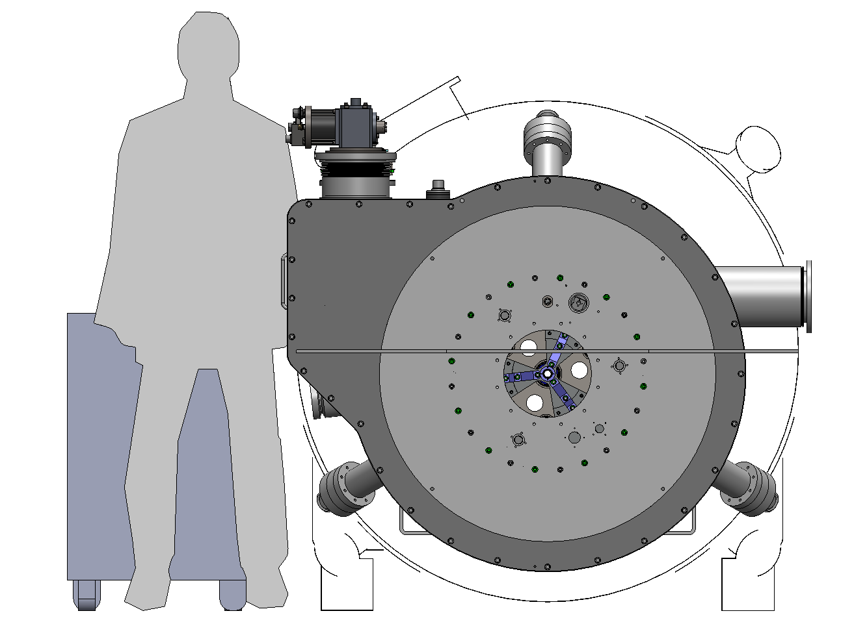
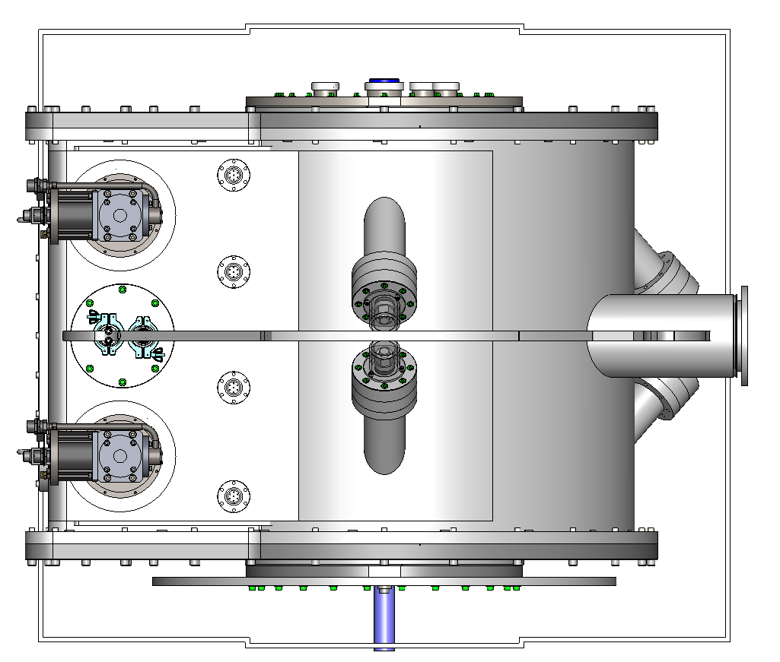

Slide 5
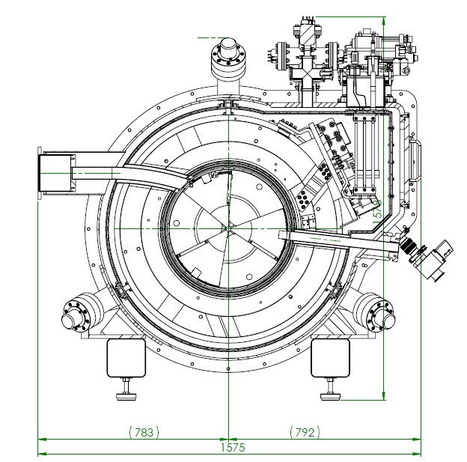
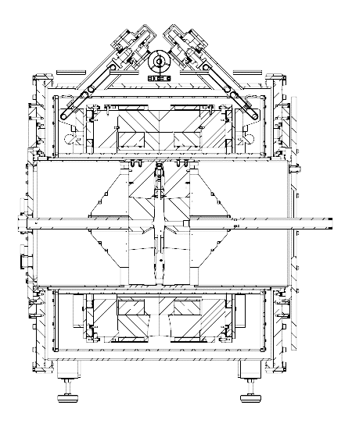
Injection
Bobines principales x 2
Bobines de correction x 2
Extraction
Bobines de blindage x 6
Fer froid
Fer chaud
Notes:
2 bobines principales
6 bobines de blindage + fer froid
Fer chaud pour les secteurs du cyclotron
2 bobines de correction z0 et z1

Slide 6
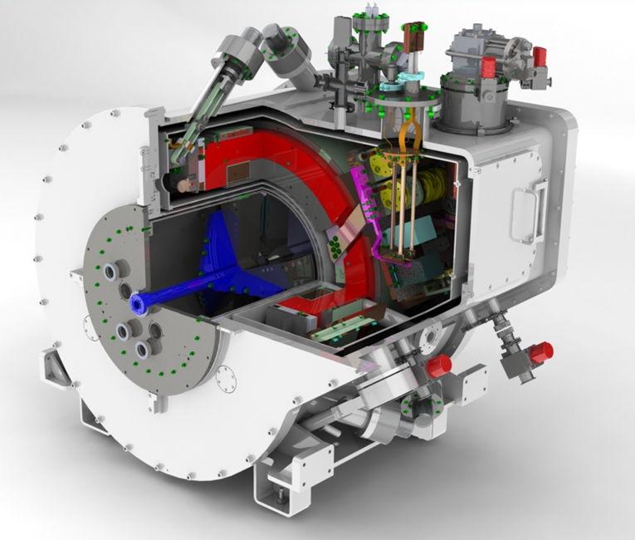

Slide 7
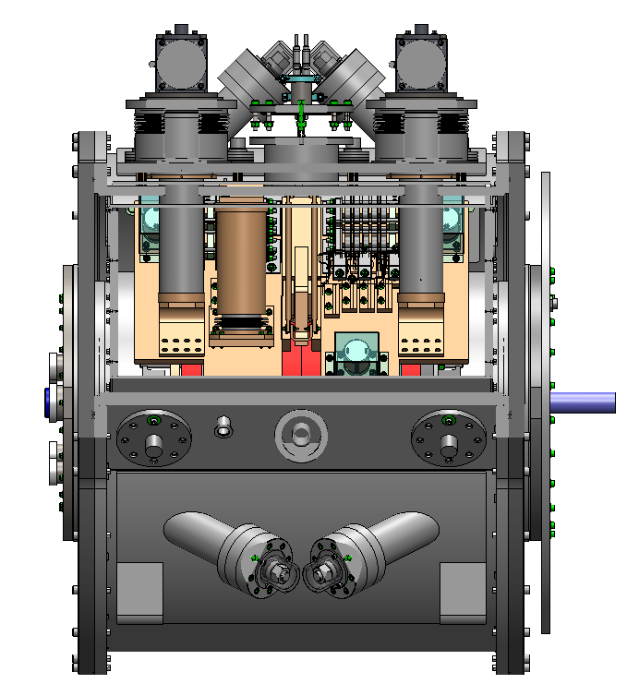
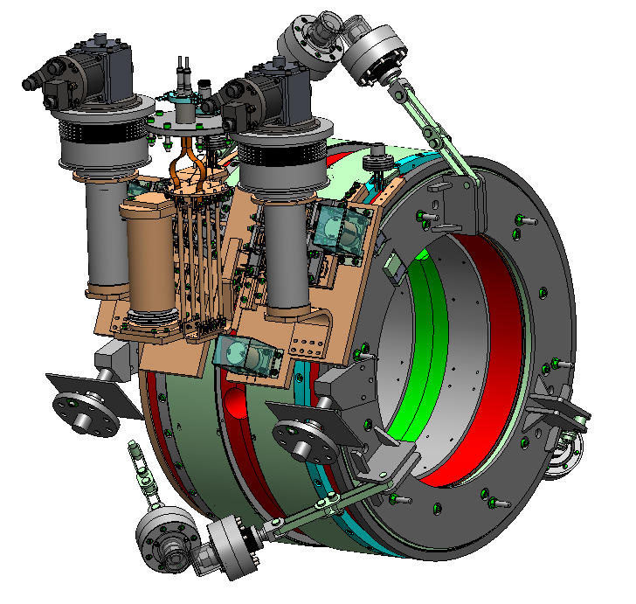
Amenées de courant
Cryocoolers
Diodes
Shunt thermique
Bus de refroidissement
Notes:
Fils NbTi – 90 A
Ecran 55K
Diodes froides
Bobines 5K
Shunt thermique à helium gazeux
Amenées de courant HTS

Slide 8
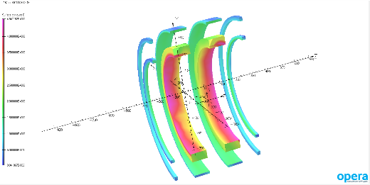
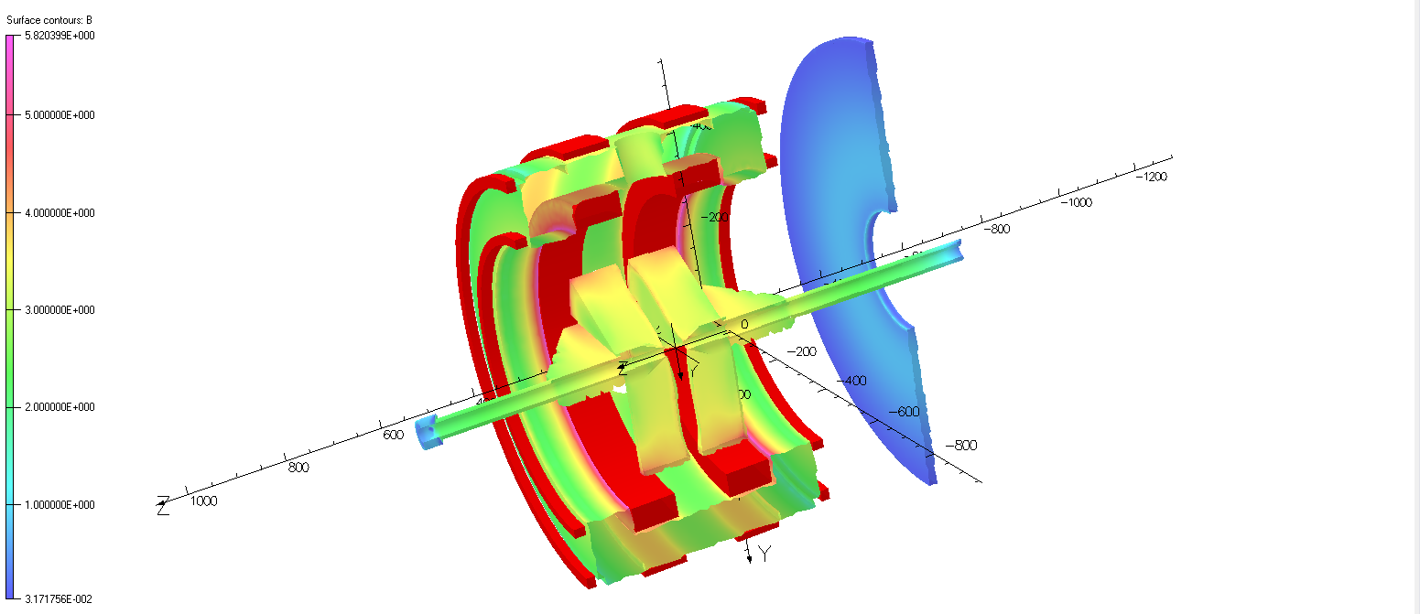
Champ maximum sur les bobines 4.6 T
Champ au centre 2.35T.
Energie stockée 421 kJ
Courant 90 A
Cool down time
Notes:
Force d’attraction 30 tonnes

Slide 9
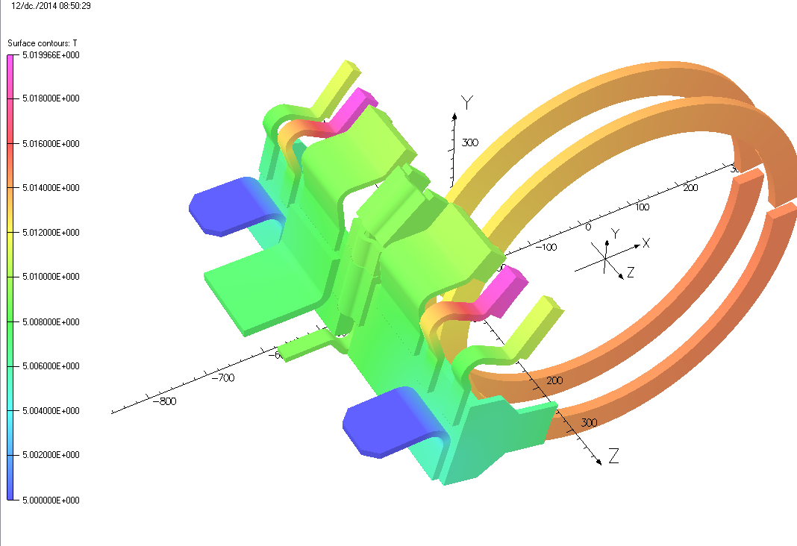
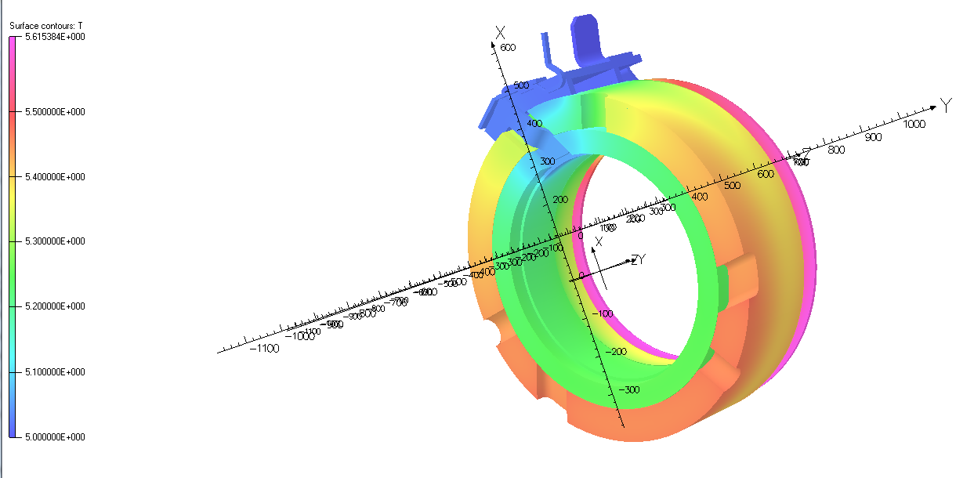
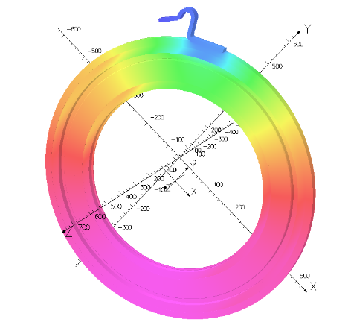
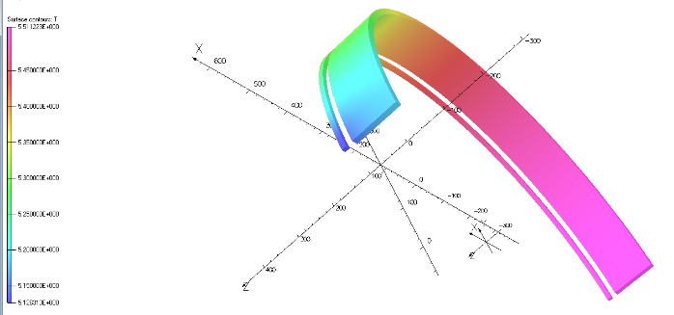
Gradient thermique < 0.6K

Slide 10
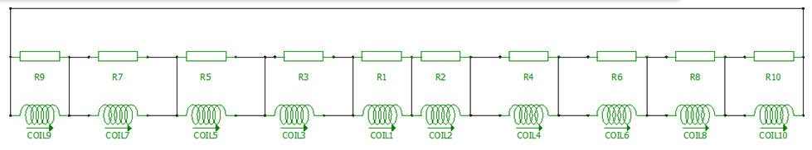
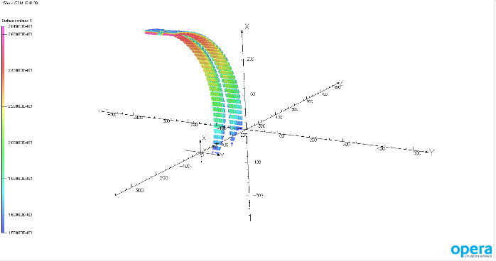
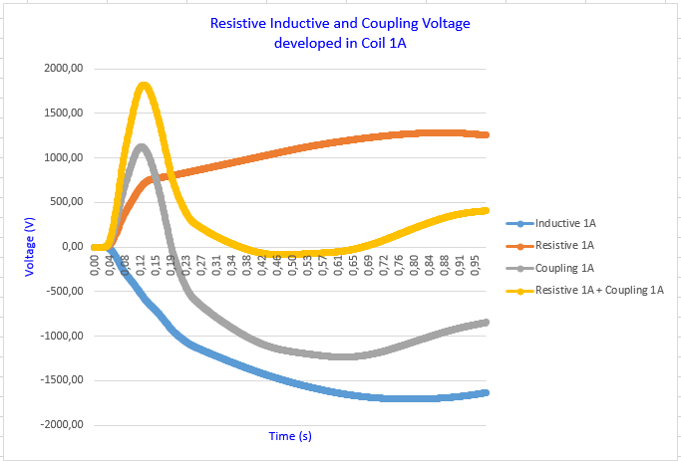
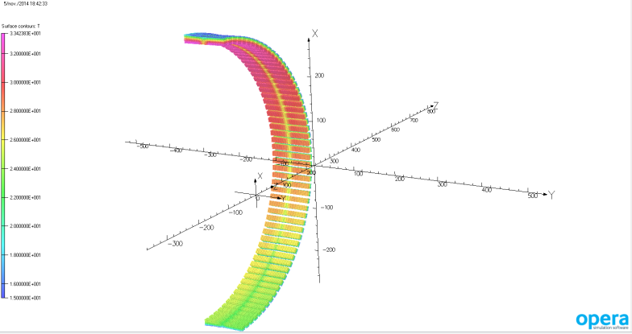
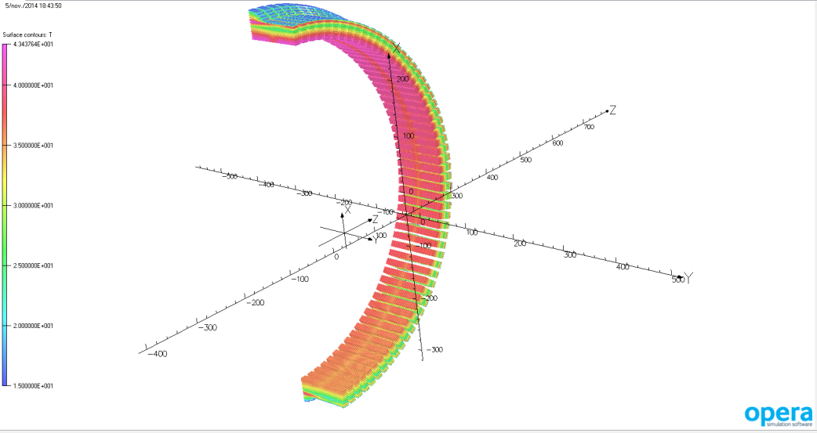
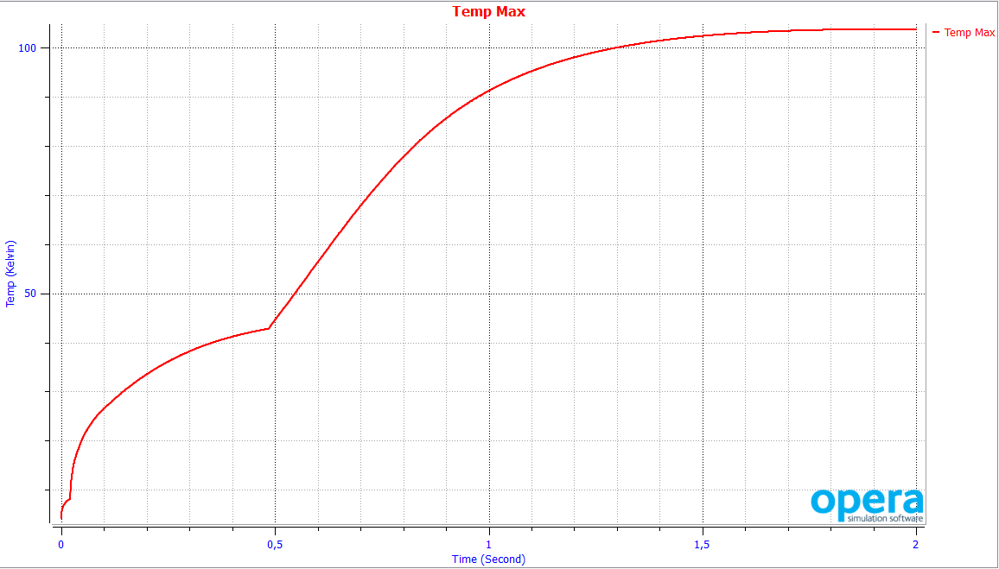
Protection
0,1s
0,2s
0,5s
Notes:
Protection par 10 sous circuits de diodes froides
Tension de quench interne < 2 kV
Température max < 105K
Décharge en 2s

Slide 11
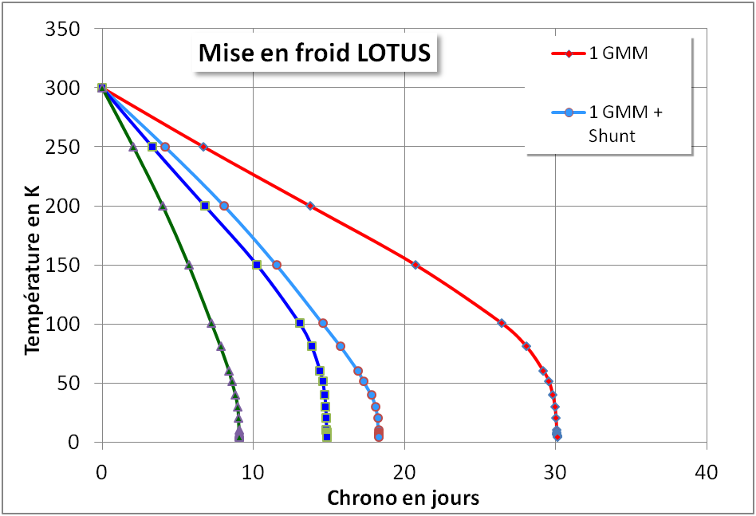
Temps de mise en froid inférieur à 10 jours – Cryogen free Masse froide de 1600 Kg
2 cryocoolers + shunt
1 cryocooler + shunt
Notes:
Protection par 10 sous circuits de diodes froides
Tension de quench interne < 2 kV
Température max < 105K
Décharge en 2s

Slide 12
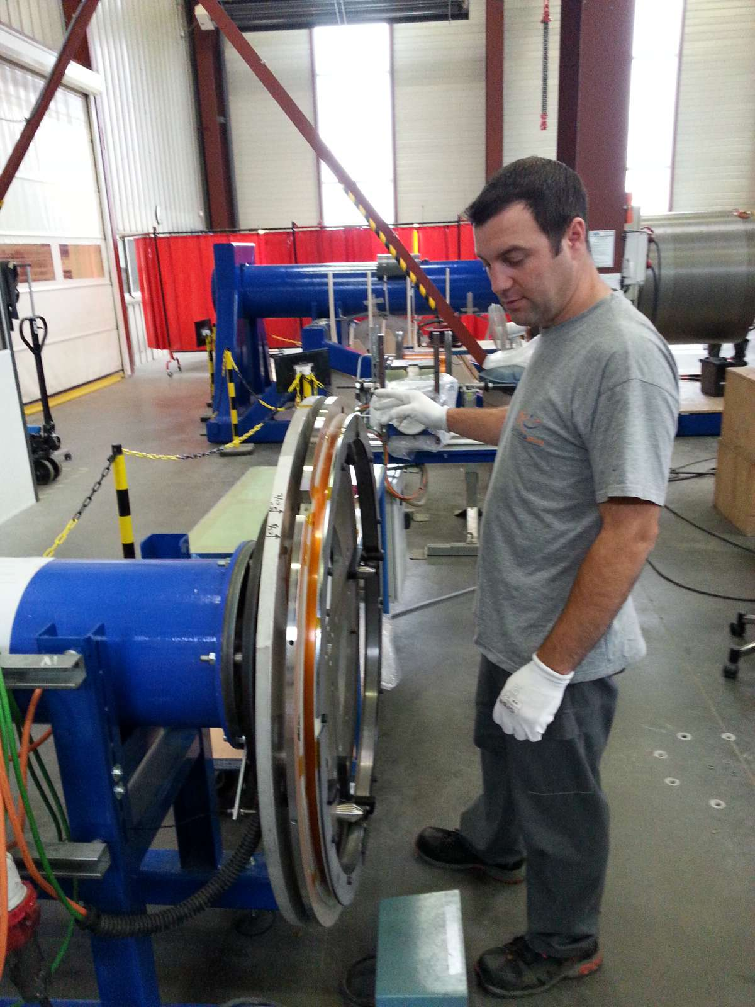
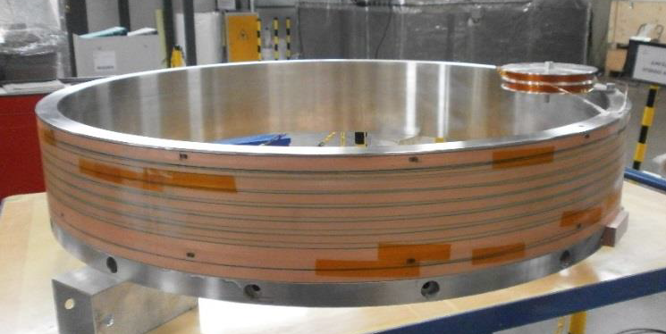
Notes:
SIGMAPHI PRESENTATION - JUNE 2001

Slide 13
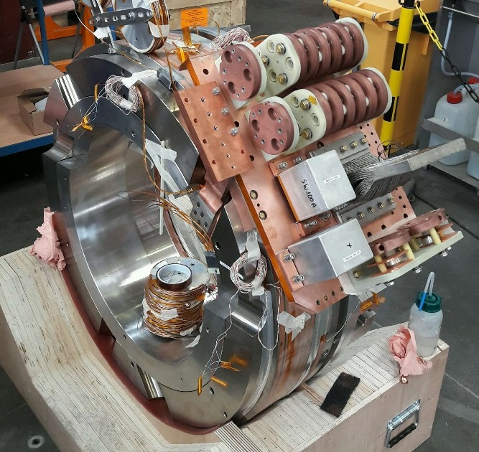
Notes:
SIGMAPHI PRESENTATION - JUNE 2001

Slide 14
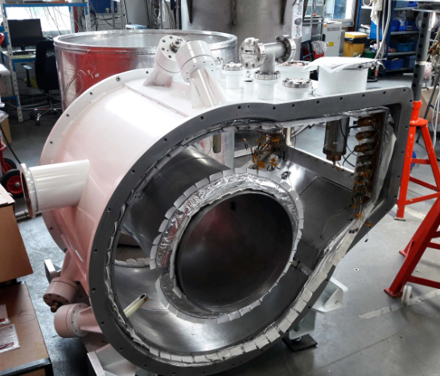

Slide 15
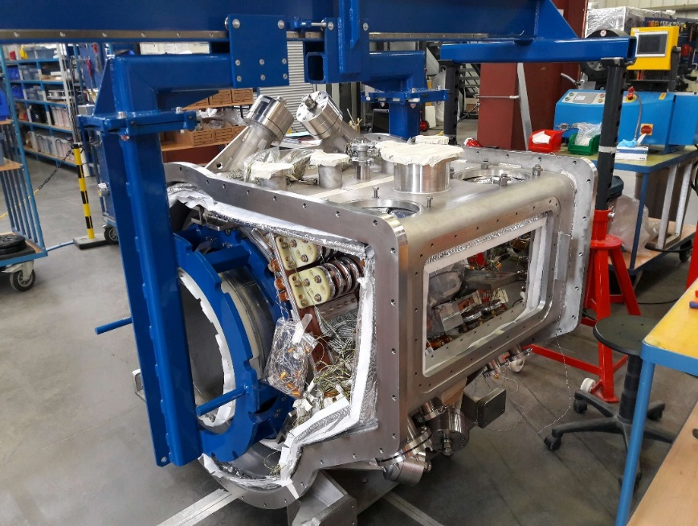
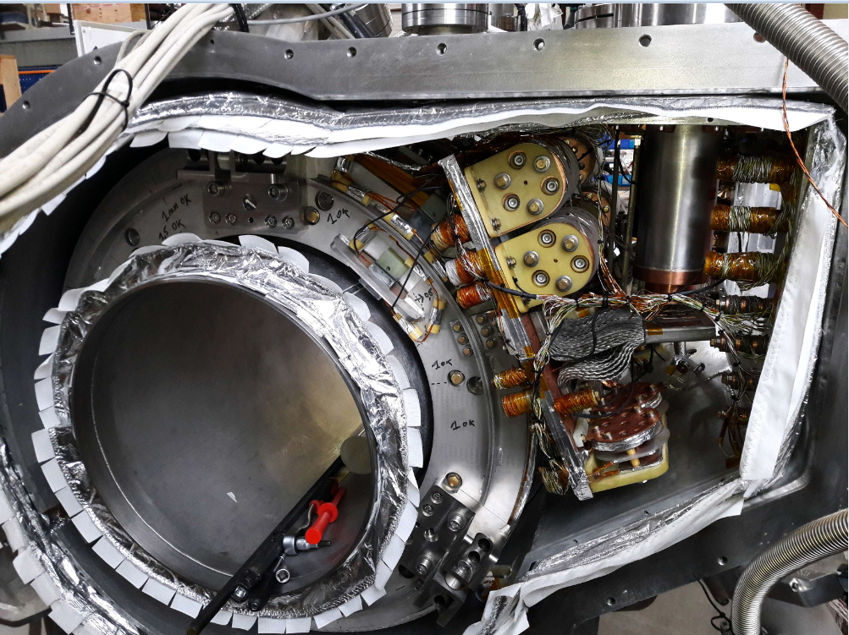
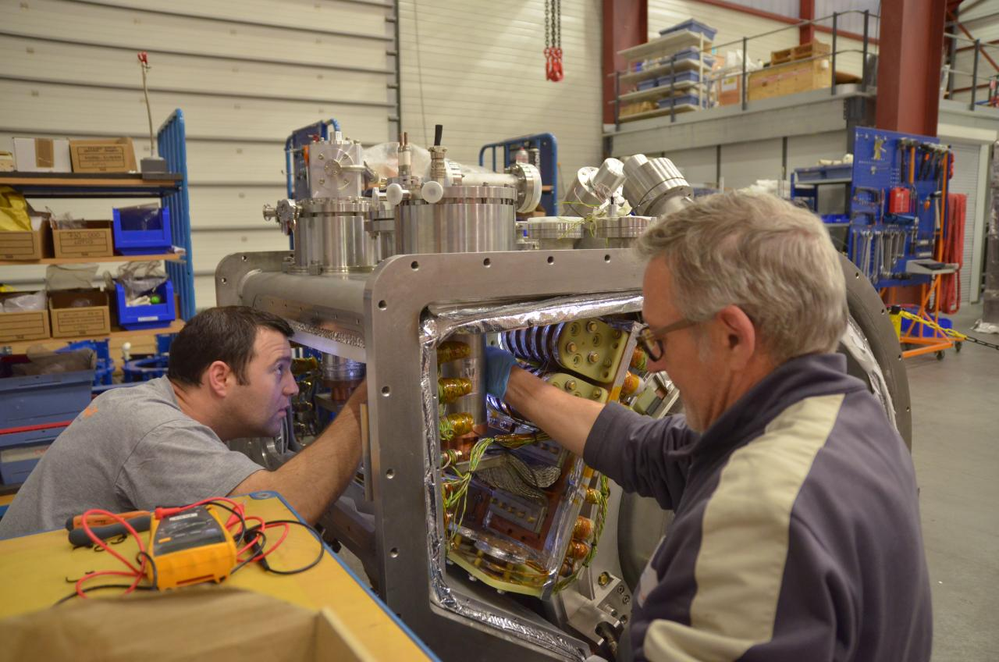
Notes:
SIGMAPHI PRESENTATION - JUNE 2001

Slide 16
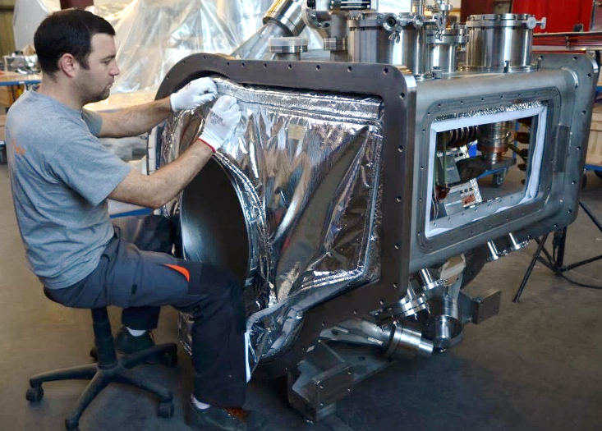
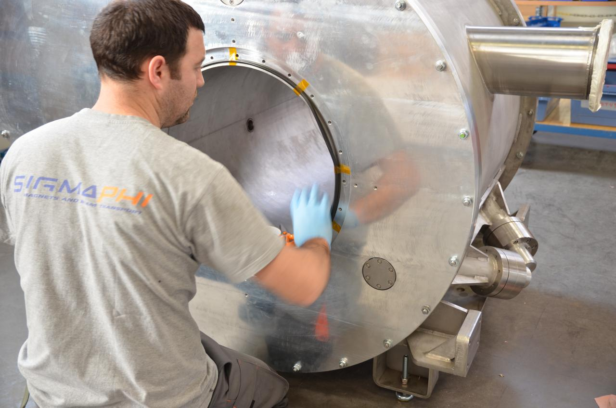
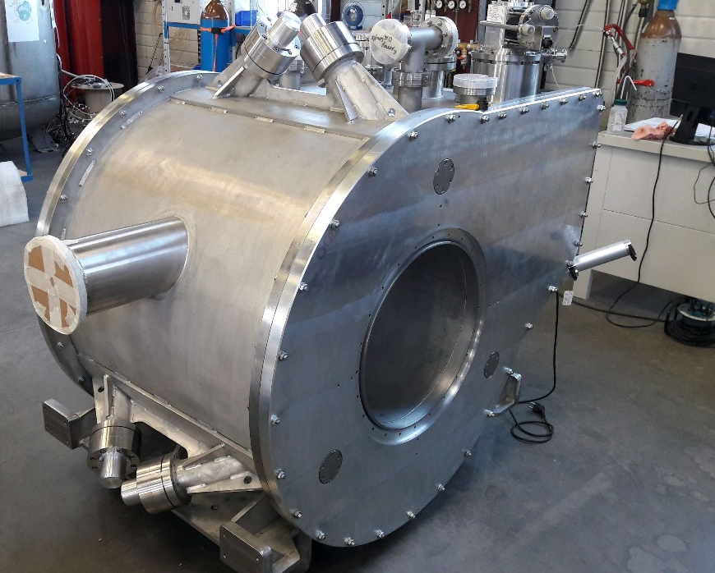
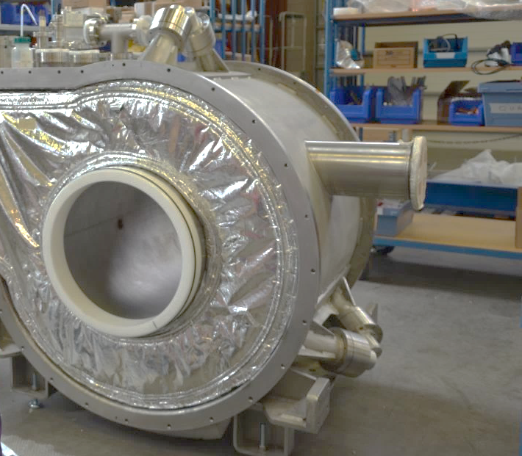
Notes:
SIGMAPHI PRESENTATION - JUNE 2001

Slide 17
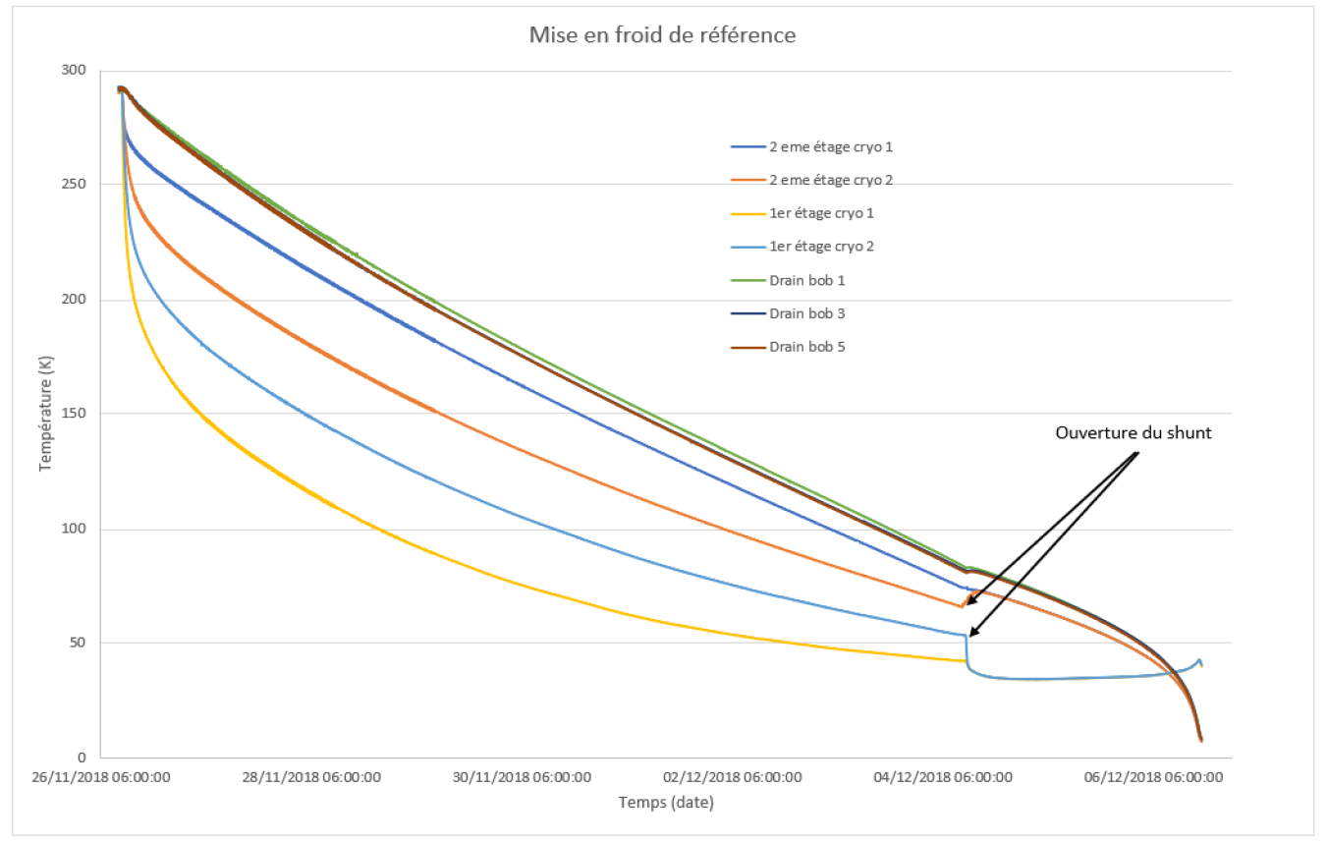

Slide 18
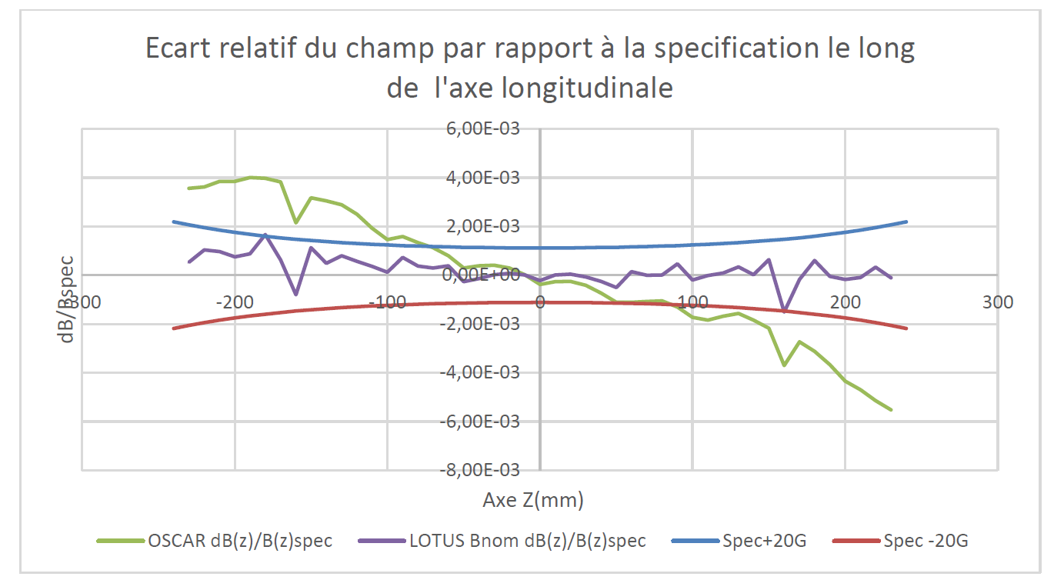
Notes:
Conformeà l’objectif de +/-20Gauss

Slide 19
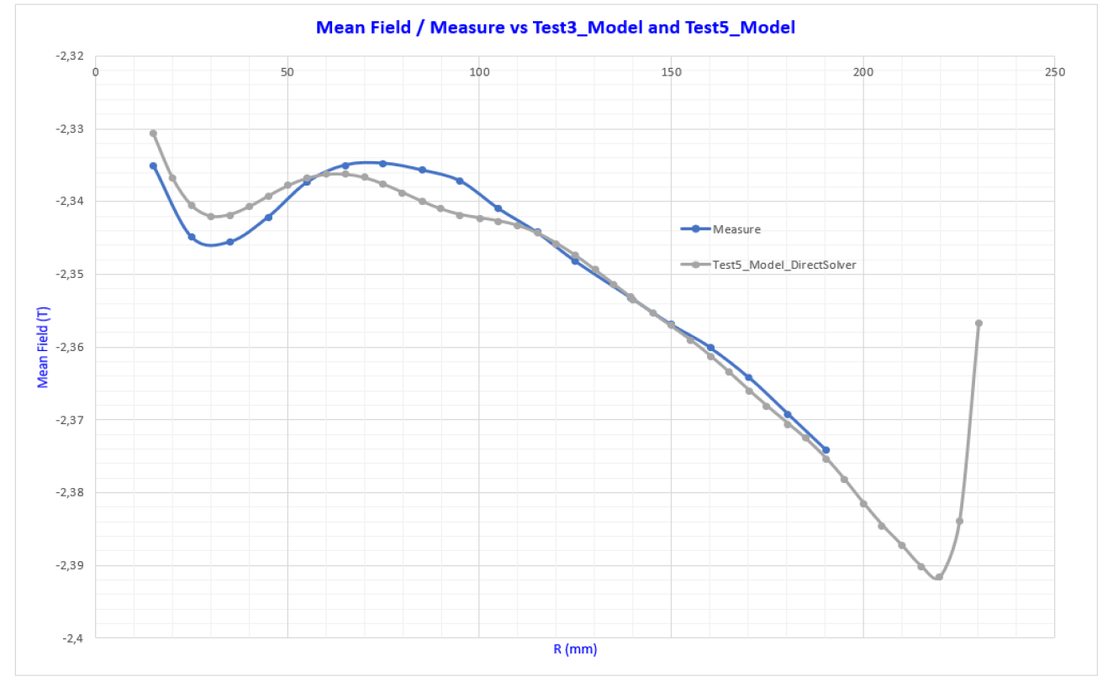
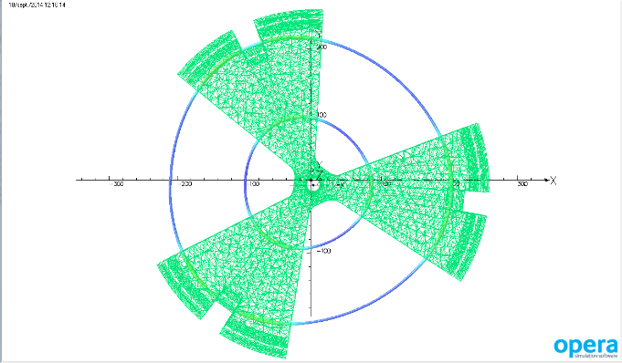
Notes:
Courant de 50 micro A produit

Slide 20
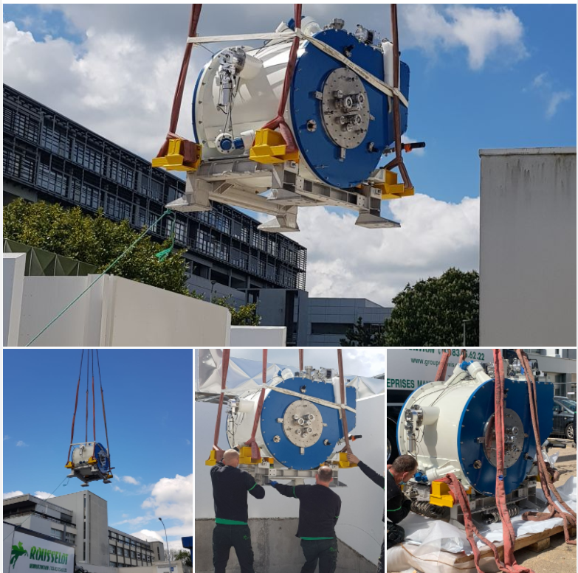
31 Mai 2021
Installation à Nancyclotep par PMB ALCEN

Slide 21
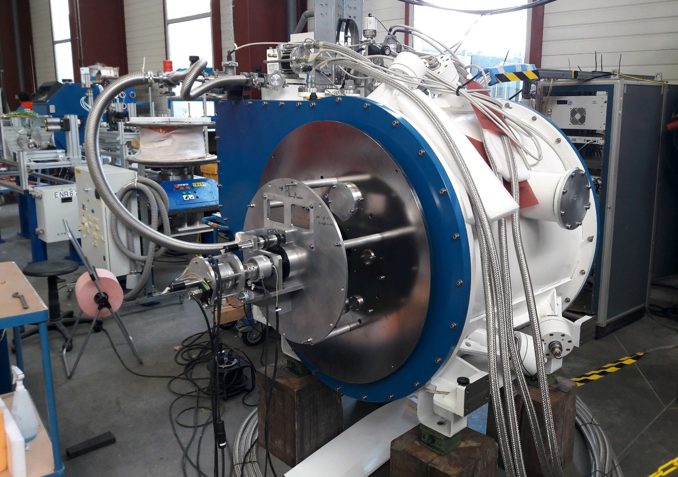
Merci pour votre attention

